Slide 1
Les concepts objet à travers UML - Encapsulation
Consiste à masquer les détails d'implémentation d'un objet, en définissant une interface.
Est la séparation entre les propriétés externes, visibles des autres objets, et les aspects internes, propres aux choix d'implantation d'un objet.
L'interface est la vue externe d'un objet, elle définit les services accessibles (offerts) aux utilisateurs de l'objet.
L’objet
Attribut_i
Attribut_j
Opération_k
Opération_l
Attribut_R
Attribut_S
Opération_T
Opération_V
Partie visible
Partie masquée (encapsulée)

Slide 2
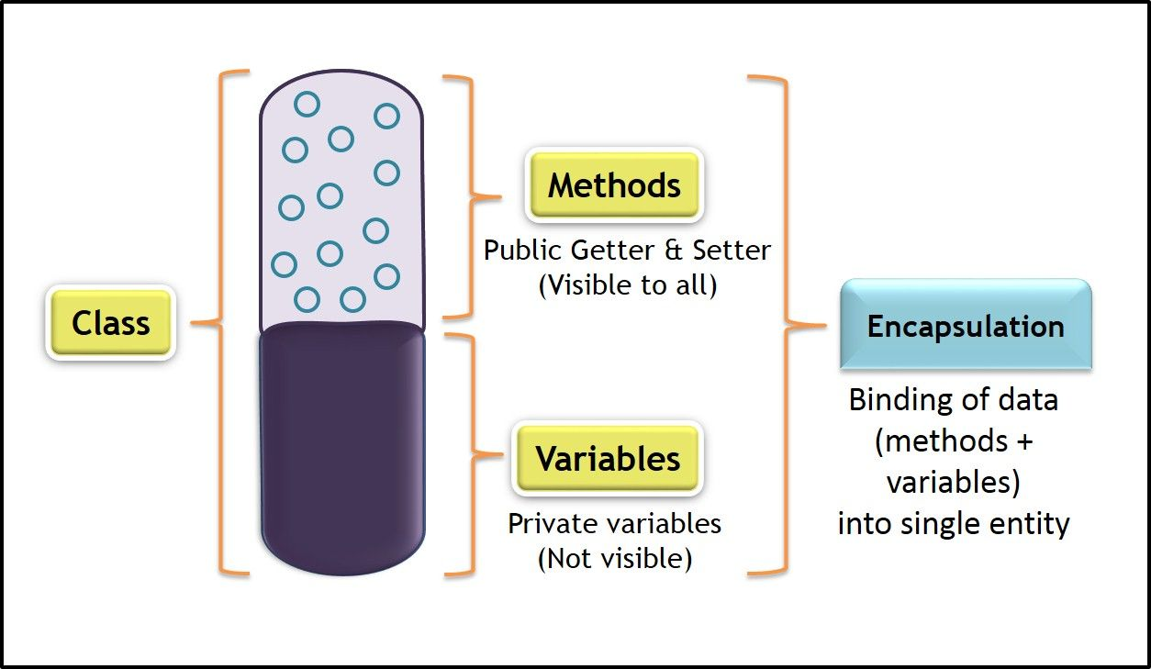
Les concepts objet à travers UML - Encapsulation

Slide 3
Les concepts objet à travers UML - Encapsulation
Présente un double avantage
facilite l'évolution d'une application car elle stabilise l'utilisation des objets : on peut modifier l'implémentation des attributs d'un objet sans modifier son interface
garantit l'intégrité des données, car elle permet d'interdire l'accès direct aux attributs des objets

Slide 4
Les concepts objet à travers UML - Encapsulation
Règle de visibilité
Il est possible d’assouplir le degré d’encapsulation au profit de certaines classes utilisatrices bien particulières
En définissant des niveaux de visibilité
Les trois niveaux distincts d’encapsulation couramment retenus sont:
Niveau privé : c’est le niveau le plus fort; la partie privée de la classe est totalement opaque
Niveau protégé : c’est le niveau intermédiaire ; les attributs placés dans la partie protégée sont visibles par les classes dérivées de la classe fournisseur. Pour toutes les autres classes, les attributs restent invisibles
Niveau publique : ceci revient à se passer de la notion d’encapsulation et de rendre visibles les attributs pour toutes les classes
+ Attribut public
# Attribut protégé
- Attribut privé
+ Opération publique()
# Opération protégée()
- Opértion privée()
Salarié
+ nom
# age
- salaire
+ donnerSalaire()
# changerSalaire()
- calculerPrime()

Slide 5
Les concepts objet à travers UML Les relations entre les classes
Associations
Représentent les relations structurelles qui existent entre objets de différentes classes.
La plupart des associations sont binaires
Une association est caractérisée par:
un nom, qui peut être omis notamment quand les rôles des classes sont spécifiés
un rôle pour chacune des classes qui participent à l'association.
une multiplicité
Une association
Université
Étudiant
Étudiant
Université
Personne
Employeur
Enseignant
1
Étudiant
Université
*
Personne
0..1
*
Employeur
Enseignant

Slide 6
Les concepts objet à travers UML Les relations entre les classes
Multiplicité
Chaque extrémité d'une association peut porter une indication de multiplicité (nombre d'occurrences) qui montre combien d'objets de la classe considérée peuvent être liés à un objet de l'autre classe.
1
0..1
M..N
*
0..*
1..*
Un et un seul
Zéro ou un
De M à N (entiers naturels)
De zéro à plusieurs
De zéro à plusieurs
D’un à plusieurs

Slide 7
Les concepts objet à travers UML Les relations entre les classes
L’agrégation
Est une forme particulière d’association
Permet de représenter des relations de type maître et esclaves, tout et parties ou composé et composants
Exprime un couplage plus fort entre classes que celui d’une association (où les classes associées restent relativement indépendantes l’une de l’autre)
1
1
1..*
Voiture
Moteur
Ville
Maison
1
1..*
1..*
0..*
1..*
Paragraphe
Phrase
Mot

Slide 8
Les concepts objet à travers UML Les relations entre les classes
L’agrégation
Les agrégations représentent des connexions bidirectionnelles dissymétriques
Une agrégation dénote une association de type ‘Est composé de’.
se singularisent par le fait que les durées de vie des entités mises en relation sont fortement dépendantes: la durée de vie du ``composant'' est dépendante de la durée de vie du ``composite'' qui le contient. Si le composite est détruit, ses composants le sont avec.
Au sens mathématiques, l’agrégation est une relation transitive, non symétrique et réflexive
L’agrégat favorise la propagation des valeurs d’attribut et des opérations de l’agrégat vers les composants

Slide 9
Les concepts objet à travers UML Les hiérarchies de classes
Généralisation et spécialisation
La généralisation consiste à factoriser les éléments communs (attributs, opérations) d’un ensemble de classes dans une classe plus générale appelée super-classe
Les classes sont ordonnées selon une hiérarchie ; une super-classe est une abstraction de ses sous-classes
Un arbre (une hiérarchie) représentant une généralisation
se détermine en partant des feuilles (et non pas de la racine) car les feuilles appartiennent au monde réel alors que les niveaux supérieurs sont des abstractions construites pour ordonner et comprendre
Abstractions plu générales
Véhicule
Véhicule terrestre
Véhicule aérien
Voiture
Camion
Avion
Hélicoptère

Slide 10
Les concepts objet à travers UML Les hiérarchies de classes
La spécialisation permet de capturer les particularités d’un ensemble d’objets non discriminés par les classes déjà identifiées
Les nouvelles caractéristiques sont représentées par une nouvelle classe, sous-classe d’une des classes existantes
Voiture
Voiture tourisme
Voiture utilitaire
Voiture sport
Voiture électrique
Voiture carburant
Extension par spécialisation

Slide 11
Les concepts objet à travers UML Les hiérarchies de classes
La généralisation et la spécialisation sont deux points de vue antagonistes du concept de classification; elles expriment dans quel sens une hiérarchie de classe est exploitée
La généralisation est employée une fois que les éléments du domaine ont été identifiées afin de dégager une description détachée des solutions
La spécialisation est à la base de la programmation par extension et de la réutilisation
La généralisation ne porte aucun nom particulier
Elle signifie toujours :
« est un » ou
« est une sorte de »
La généralisation ne concerne que les classes, elle n’est pas instanciable en liens
La généralisation ne porte aucune indication de multiplicité

Slide 12
Les concepts objet à travers UML Les hiérarchies de classes
La généralisation est une relation non réflexive : une classe ne peut pas dériver d’elle-même
La généralisation est une relation non symétrique : si une classe B dérive d’une classe A, alors la classe A ne peut pas dériver de la classe B
La généralisation est une relation transitive : si une classe C dérive d’une classe B qui dérive elle-même d’une classe A, alors C dérive également de A
Les objets instances d’une classe donnée sont décrit par les propriétés caractéristiques de leur classe, mais également par les propriétés caractéristiques de toutes les classes parents de leur classe

Slide 13
Les concepts objet à travers UML Les hiérarchies de classes
Les propriétés d’une sous-classe englobe les propriétés de toutes ses super-classes
Ce qui est vrai pour un objet instance d’une super classe est vrai pour un objet instance d’une sous-classe
Livre
Auteur
Nombre de pages
Livre pour enfants
Livre pour l’enseignement
Fourchette des ages
Discipline
Niveau

Slide 14
Les concepts objet à travers UML Les hiérarchies de classes
L’héritage
Technique utilisée par les langages de programmation pour réaliser les hiérarchies de généralisation/spécialisation
Le polymorphisme
Le terme polymorphisme décrit la caractéristique d’un élément qui peut prendre plusieurs formes, comme l’eau qui se trouve à l’état solide, liquide ou gazeux
En informatique : le polymorphisme désigne le fait qu’un nom d’objet peut désigner des instances de classes différentes issues d’une même arborescence

Slide 15
Les concepts objet à travers UML Les hiérarchies de classes
Animal
Polymorphisme : notion de surcharge
Le polymorphisme signifie qu'un même opération peut se comporter différemment sur différents classes
L'opération « déplacer » agira de manières différentes sur un fichier, une fenêtre graphique ou un véhicule
Le polymorphisme signifie que les différentes méthodes d'une opération ont la même signature
Lorsque une opération est invoquée sur un objet, celui-ci « connaît » sa classe et par conséquent est capable d'invoquer automatiquement la méthode correspondante.
Dormir()
Lion
Tigre
Ours
Dormir()
Dormir()
Dormir()
Dormir dans
Un arbre
Dormir sur le ventre
Dormir sur
Le dos
Le gardien
Dormir
:Animal

Slide 16

Méthodes orientées objets
L'approche orientée objet est potentiellement de type ascendant : un effort de regroupement basé sur l'abstraction des données est entretenu tout au long du processus de conception.
En effet, on commence par l'identification des objets. Ces objets sont regroupés dans
des classes selon leurs propriétés. Ensuite ces classes sont à nouveau regroupées en classes plus abstraites appelées modules ou sous-systèmes jusqu'à la modélisation du problème posé.

Slide 17

Méthodes orientées objets
Les points forts des méthodes orientées objets sont les suivants :
Intégrer dans l'objet des données et des traitements
Profiter des avantages des concepts objets
Prendre en compte une plus large gamme d'applications
Favoriser la conception et la réutilisation des composants : concevoir dans un but de réutilisation et non pas pour répondre à un besoin ponctuel.
Améliorer la productivité et la rentabilité en utilisant des bibliothèques de composants
réutilisables
Simplifier le passage conceptuel/physique.
Faciliter le prototypage.

Slide 18

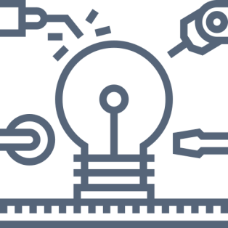
Projet informatique
Un projet informatique nécessite une phase d’analyse, suivi d’une étape de conception.
ANALYSE
CONCEPTION

Slide 19
La phase d’analyse
Dans cette phase, on cherche d’abord à bien comprendre et à décrire de façon précise les
besoins des utilisateurs ou des clients.
Que souhaitent-ils faire avec le logiciel ?
Quelles fonctionnalités veulent-ils ?
Pour quel usage ?
Comment l’action devrait-elle fonctionner ?
C’est ce qu’on appelle « l’analyse des besoins ». Après validation de notre compréhension du besoin, nous imaginons la solution. C’est la partie analyse de la solution.

Slide 20
La phase de conception
Dans cette phase, on apporte plus de détails à la solution et on cherche à clarifier des aspects techniques, tels que l’installation des différentes parties logicielles à installer sur du matériel.
Pour réaliser ces deux phases dans un projet informatique, nous utilisons des méthodes,
des conventions et des notations. UML fait partie des notations les plus utilisées aujourd’hui.

Slide 21
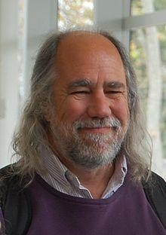
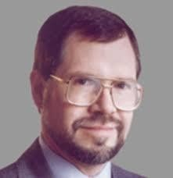

Langage UML
UML, c’est l’acronyme anglais pour « Unified Modeling Language ». On le traduit par «
Langage de modélisation unifié ».
UML est né de la fusion des trois méthodes qui ont influencé la modélisation objet au
milieu des années 90 : OMT, Booch et OOSE.
Il est proposé par : Grady Booch, James Rumbaugh et Ivar Jacobson.

Slide 22
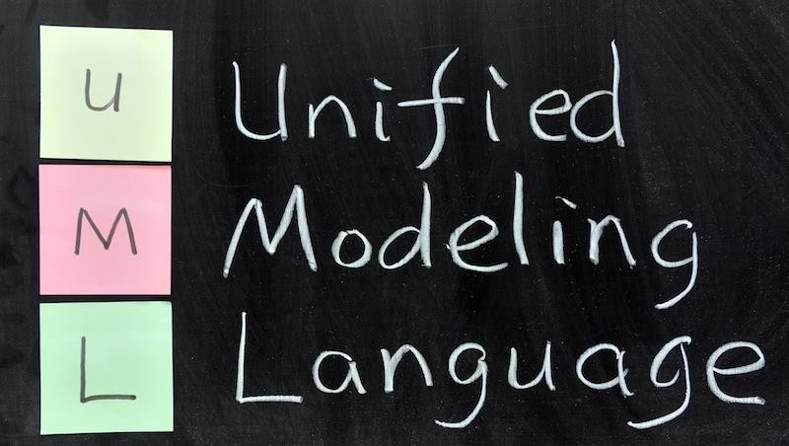
Langage UML
UML est surtout utilisé lorsqu’on prévoit de développer des applications avec une
démarche objet (développement en Java, en C++, etc.).
La notation UML est un langage visuel constitué d’un ensemble de schémas, appelés des
diagrammes, qui donnent chacun une vision différente du projet à traiter.
UML nous fournit donc des diagrammes pour représenter le logiciel à développer : son fonctionnement, sa mise en route, les actions susceptibles d’être effectuées par le logiciel, etc..

Slide 23
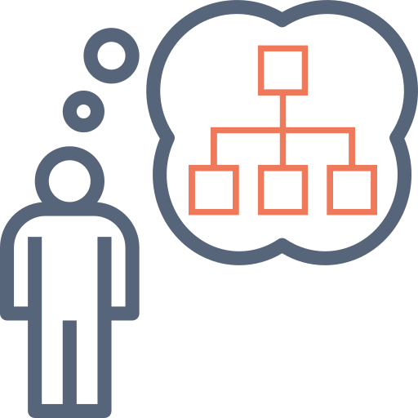
Langage UML
Réaliser ces diagrammes revient donc à modéliser les
besoins du logiciel à développer.
Chacun est libre d’utiliser les types de diagramme qu’il souhaite, dans l’ordre qu’il veut.
Il suffit que les diagrammes réalisés soient cohérents entre
eux, avant de passer à la réalisation du logiciel.

Slide 24
Positionnement de ce cours
ANALYSE
Analyse des besoins |  | Analyse du domaine |  | Analyse applicative
CONCEPTION
Conception de la solution
Diagramme de contexte
Diagramme des cas d'utilisation détaillé
Diagramme de séquence
Affichage de tous les diagrammes
Diagramme des cas d'utilisation
Diagramme d'activité
Diagramme états-transitions
Diagramme de composants
Diagramme de classes
Diagramme de collaboration
Diagramme de déploiement

Slide 25
Résumé
UML c’est un langage de modélisation qui permet de représenter graphiquement les
besoins des utilisateurs. On utilise pour cela des diagrammes.
UML est une démarche qui se base sur une approche objet. Cette approche s’appuie sur
4 principes fondamentaux :
L’approche objet nécessite une démarche itérative et incrémentale.
L’approche objet est guidée par les besoins du client.
La démarche est également centrée sur l'architecture du logiciel.
L’approche objet décrit les informations et les actions dans une seul entité.

Slide 26
MERCI

